Slide 1
Метакомпетенции, необходимые для организации эффективного наставничества
Мазур Ольга Ивановна,
заместитель директора ГБУ ДППО ЦПКС
«Информационно-методический центр»
Приморского района Санкт-Петербурга

Slide 2
Почему наставничество актуально в современном мире?

Slide 3
Переход
к миру будущего
SPOD
Steady – устойчивый
Predictable – предсказуемый
Ordinary – простой
Definite – определенный
VUCA
Volatility – нестабильный
Volatility – нестабильный Uncertainty – неопределенный Complexity – сложный
Ambiguity – неоднозначный

Slide 4
Изменения в мире VUCA

Slide 5
Изменения в мире VUCA

Slide 6
Чтобы выжить мире VUCA, нужно быть быстрым, динамичным, способным меняться, адаптироваться, подстраиваться под требования этого мира

Slide 7
ОСНОВНЫЕ КОМПЕТЕНЦИИ
Метапредметные
Личностные
Предметные
Метакомпетенции – способность формировать у себя новые навыки и компетенции самостоятельно, а не только манипулировать полученными извне знаниями и навыками

Slide 8
10 навыков человека будущего

Slide 9
Какие качества должны быть у наставника?
Наставник – какой он?
Сотрудничество
и сотворчество

Slide 10
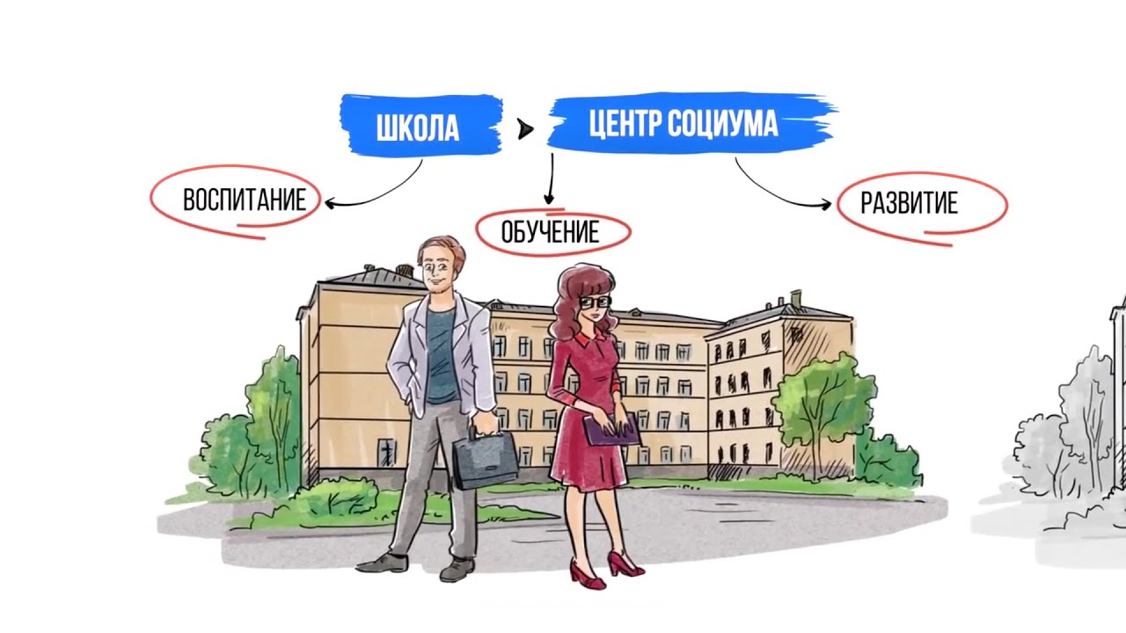
ЦЕЛЬ НАСТАВНИЧЕСТВА
Создать условия
для формирования
метакомпетентности обучающихся

Slide 12
СПАСИБО
ЗА ВНИМАНИЕ!

